Slide 1

Business Continuity Management
GreenTaste Food Co. casus
Bavli, Jonas, Lucas, Vo
Notes:
Bavli
Welkom allemaal, mijn naam is Bavli, dit zijn [NOEMT TEAMLEDEN OP] en wij zijn Firewall Force.
Voor deze opdracht hebben wij een Business Continuity Plan uitgewerkt voor de casus GreenTaste Food Co. In deze presentatie laten wij zien welke onderdelen van de organisatie het belangrijkst zijn om te beschermen, welke risico’s wij herkennen, wat de mogelijke impact daarvan is en welke maatregelen nodig zijn om de continuïteit van het bedrijf te waarborgen.

Slide 2

Agenda
Wat is Business Continuity Management?
Kroonjuwelen en kritieke processen
Risicoanalyse
Business Impact Analysis (BIA)
Maatregelen en crisisrespons
Conclusie
Notes:
Bavli
Allereerst lichten we kort toe wat Business Continuity Management nou precies inhoudt. Daarna bespreken we de kroonjuwelen en kritieke processen van GreenTaste. Vervolgens gaan we in op de belangrijkste risico’s, de impact daarvan via een Business Impact Analysis en de maatregelen en crisisrespons die volgens ons nodig zijn. Tot slot sluiten we af met onze conclusie.

Slide 3
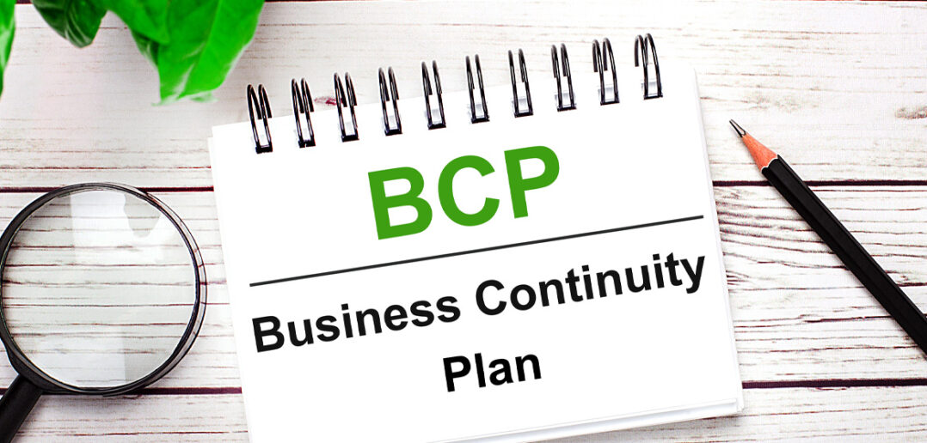
Wat is Business Continuity?
Bedrijfsprocessen operationeel houden tijdens incidenten
Snelle herstelprocedures
Minimale impact op omzet, reputatie en klantvertrouwen
Notes:
Lucas
Business Continuity Management draait om de vraag hoe een organisatie kan blijven functioneren wanneer er iets misgaat. Denk bijvoorbeeld aan een cyberaanval, storing of uitval van systemen. Het doel is niet om elk incident volledig te voorkomen, maar om ervoor te zorgen dat de belangrijkste processen kunnen doorgaan of snel hersteld kunnen worden. Op die manier beperk je de schade aan omzet, reputatie en klantvertrouwen.

Slide 4

Kroonjuwelen van GreenTaste
Klant- en betaalgegevens
Online platform en webshop
Geautomatiseerd productiesysteem
Voorraadbeheersysteem
Notes:
Jonas
Hier zien we de belangrijkste kroonjuwelen van GreenTaste. Dat zijn vooral de klant- en betaalgegevens, de webshop, het geautomatiseerde productiesysteem en het voorraadbeheersysteem. Deze onderdelen zijn kritisch, omdat ze direct invloed hebben op verkoop, productie en levering. Als één van deze systemen uitvalt of wordt aangevallen, heeft dat meteen gevolgen voor de continuïteit van het bedrijf.

Slide 5
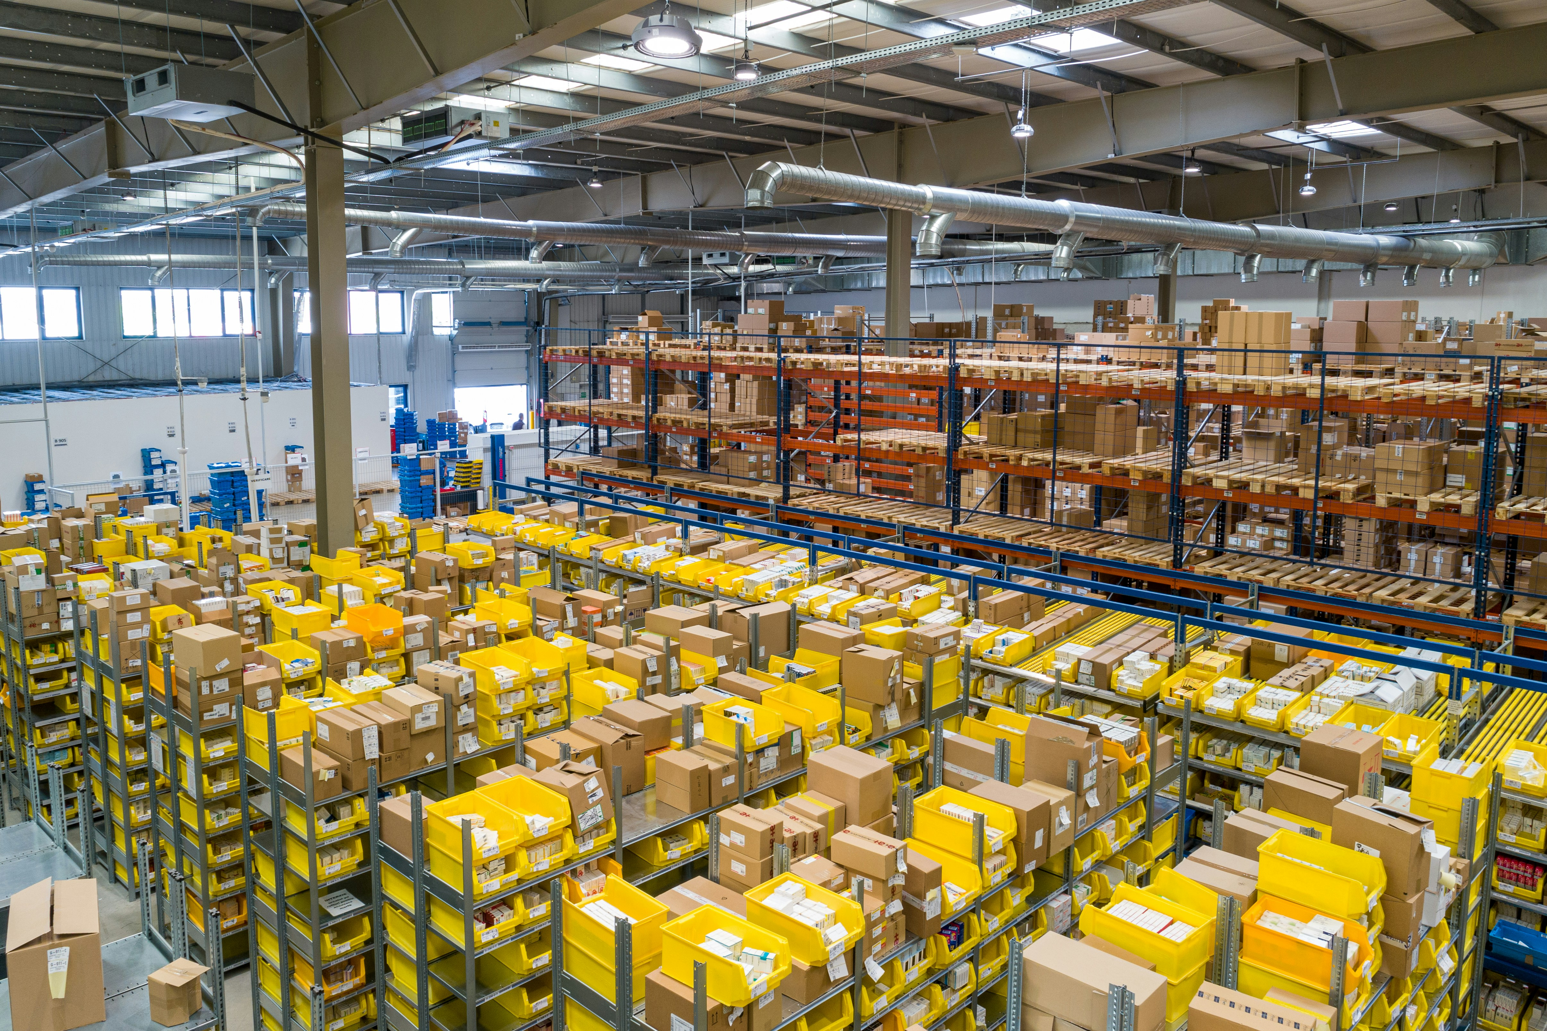
Kritieke bedrijfprocessen
Bestellingen en betalingen verwerken
Productie van maaltijden
Voorraadbeheer
Logistiek en distributie
Notes:
Jonas
Op deze slide staan de belangrijkste bedrijfsprocessen van GreenTaste. Het gaat om het verwerken van bestellingen en betalingen, de productie van maaltijden, het voorraadbeheer en de logistiek en distributie. Deze processen zijn kritisch, omdat ze direct bepalen of GreenTaste producten kan verkopen, maken en leveren.

Slide 6

Risicoanalyse
Ransomware – systemen worden versleuteld
Datalek – verlies van klantgegevens en privacyrisico’s
DDoS-aanval – webshop tijdelijk onbereikbaar
Notes:
Lucas
Wij hebben drie hoofd­risico’s gekozen voor GreenTaste: ransomware, een datalek en een DDoS-aanval. Deze risico’s zijn het meest relevant, omdat ze direct invloed hebben op de webshop, klantgegevens en de continuïteit van de bedrijfsvoering.

Slide 7
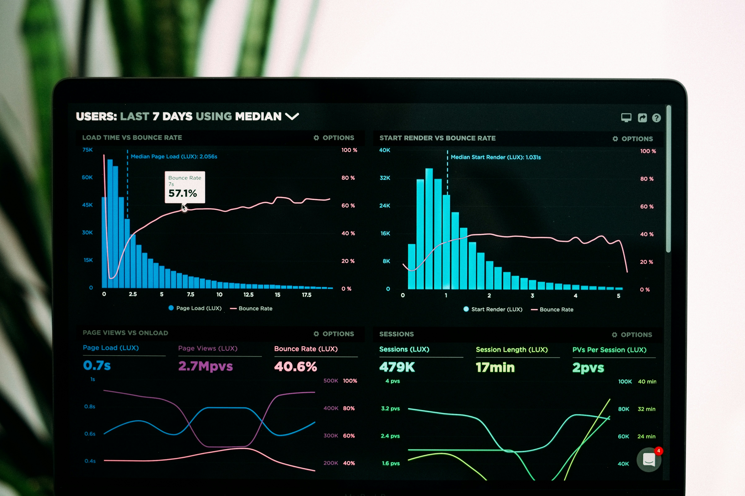
Business Impact Analysis
Webshop offline → klanten kunnen geen bestellingen plaatsen
Betalingssysteem storing → direct omzetverlies
Productie-uitval → leveringen vertragen of stoppen
Notes:
Vo
In de Business Impact Analysis kijken we naar wat er gebeurt als een incident echt plaatsvindt. Als de webshop offline gaat, kunnen klanten geen bestellingen plaatsen. Als het betalingssysteem uitvalt, ontstaat er direct omzetverlies. En bij productie-uitval kunnen leveringen vertragen of helemaal stoppen.

Slide 8
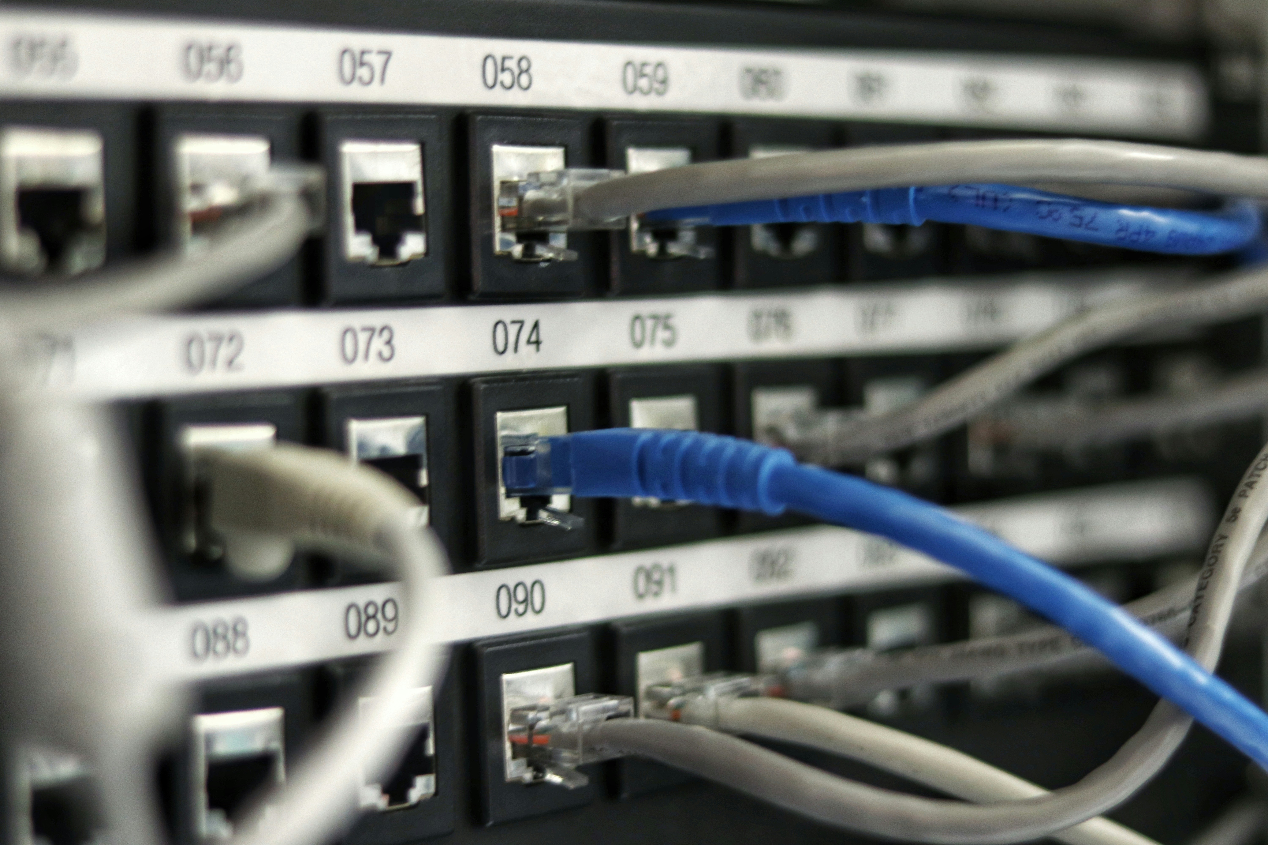
Maatregelen en Crisisrespons
Back-ups, MFA en software-updates
Redundante servers en cloudherstel
Incident response-stappenplan
Notes:
Vo
Hier zien we de belangrijkste maatregelen voor GreenTaste. Denk aan back-ups, MFA en software-updates om incidenten te voorkomen of te beperken. Daarnaast helpen redundante servers en cloudherstel om systemen sneller terug te krijgen. Een incident response-stappenplan zorgt er tenslotte voor dat de organisatie snel en gestructureerd kan reageren.

Slide 9

Conclusie
Webshop, klantgegevens en productie zijn kritieke onderdelen
Belangrijkste risico’s: ransomware, datalekken en systeemuitval
Een goed BCP beperkt impact en versnelt herstel
Notes:
Bavli
Onze conclusie is dat vooral de webshop, klantgegevens en productie cruciaal zijn voor GreenTaste. De grootste risico’s zijn ransomware, datalekken en systeemuitval. Met een goed Business Continuity Plan kan de organisatie de impact van incidenten beperken en sneller herstellen.

